Slide 1
Trabalhar com Arrays

Slide 2

Trabalhar com arrays
Arrays são estruturas que permitem trabalhar com muitos números. Como tal temos que trabalhar com eles de formas especificas. For Loops são vossos amigos!
Nós podemos:
Escrever um array;
Ler de uma array;
Modificar um array (ler e escrever ao mesmo tempo);
1
5
5
1
7
2
3
4
5
7

Slide 3
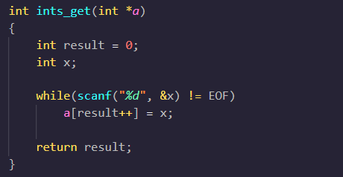
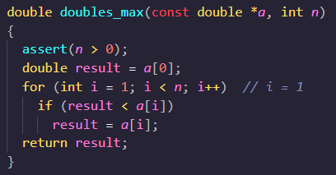
Trabalhar com arrays
Escrever um array:
Normalmente são funções que só são usadas no inicio (funções de inicialização) e elas devolvem o tamanho do array (ex.: ints_get())
Ler de um array:
Funções muito usadas que lêm um array e devolvem o valor pretendido (ex.: doubles_max(), doubles_min(), …) ou que apenas fazem algo com os valores lidos (ex.: doubles_println())

Slide 4
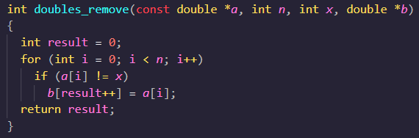
Trabalhar com arrays
Modificar um array:
Modificar um array normalmente requer ler e escrever ao mesmo tempo. Estas funções são especiais, elas recebem um array de entrada e o tamanho do mesmo, assim como um array de saída que será o array modificado. Estas funções normalmente devolvem o tamanho final do array de saída. (ex.: doubles_remove())

Slide 5
Maximo.
A função doubles_max() é uma função que devolve o máximo de um array de doubles. Ela recebe o array em que se vai procurar, e o tamanho deste. Finalmente ela devolve o numero máximo desse array.
O result vai ser “o atual máximo” de cada ciclo e representa o valor máximo até onde se encontra o loop. No final, ele vai ser o máximo do array todo.

Slide 6

Exercício: Count Divisible by 10
Faz um programa que dado um array de inteiros, calcula a soma de todos os números múltiplos de 10.
In: {1, 2, 3, 5, 10, 13, 24, 30}
Out: 40 (10 + 30)
In: {10, 10, 10, 11, 12, 9, 20, 100}
Out: 150 (10 + 10 + 10 + 20 + 100)
Tamanho 8
1
2
3
5
10
13
24
30
Múltiplos de 10

Slide 7
Devolver arrays
No entanto às vezes não queremos devolver apenas um numero com o máximo mas sim múltiplos valores. Nesse caso seria melhor devolver um array. No entanto em C não devolvemos arrays (pelo menos não agora).
Sendo assim fazemos uma coisa, que é ter um array de saída. Este será o array que iremos indiretamente “devolver”.

Slide 8
Devolver arrays
Quando temos um array de saída, este entra como argumento normalmente, logo vem de fora da função. O que vai acontecer é que escrevemos neste array as mudanças ou valores que queremos.
Fora isso devolvemos um valor inteiro também, que será o tamanho do nosso array de saída pois o tamanho pode ser diferente do original.

Slide 9
Exercicio: Resto 10
Faz uma função que recebe um array de inteiros, e devolve um array com os restos por 10 dos valores do array original pela mesma ordem.
In: {11, 23, 7, 9, 44, 10}
Out: {1, 3, 7, 9, 4, 0}
Extra Challenge: Caso um valor do array original seja zero, este n deve aparecer no final.
Tamanho 6
11
23
7
9
44
10
Tamanho 6
1
3
7
9
4
0

Slide 10
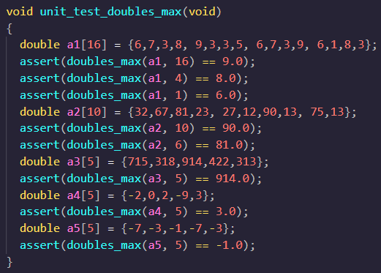
Testes Unitarios
Testes unitários são algo que dá muito jeito quando estamos a fazer funções e quando queremos ter a certeza que o que fizemos funciona como pretendido.
Quando fazemos uma função é sempre bom fazermos testes unitários desta com os resultados DEVIDOS! E não com os que a função nos dá. Sendo assim se o unit test falhar, já sabemos que a função está errada.

Slide 11
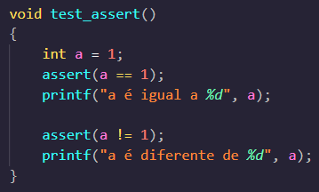

Assert()
Para fazermos testes unitários precisamos de perceber como é que funciona o assert(), sendo ele o elemento principal.
A função assert() verifica qualquer expressão logica que seja posta como argumento. Caso essa expressão seja verdade o programa continua sem problemas. Caso contrario o programa pára a execução.

Slide 12
Exercicio: Fazer os testes unitarios
Faz os testes unitários para a função do resto de 10.
In: {11, 23, 7, 9, 44, 10}
Out: {1, 3, 7, 9, 4, 0}

